Slide 1


Slide 2


Slide 3


Slide 4


Slide 5
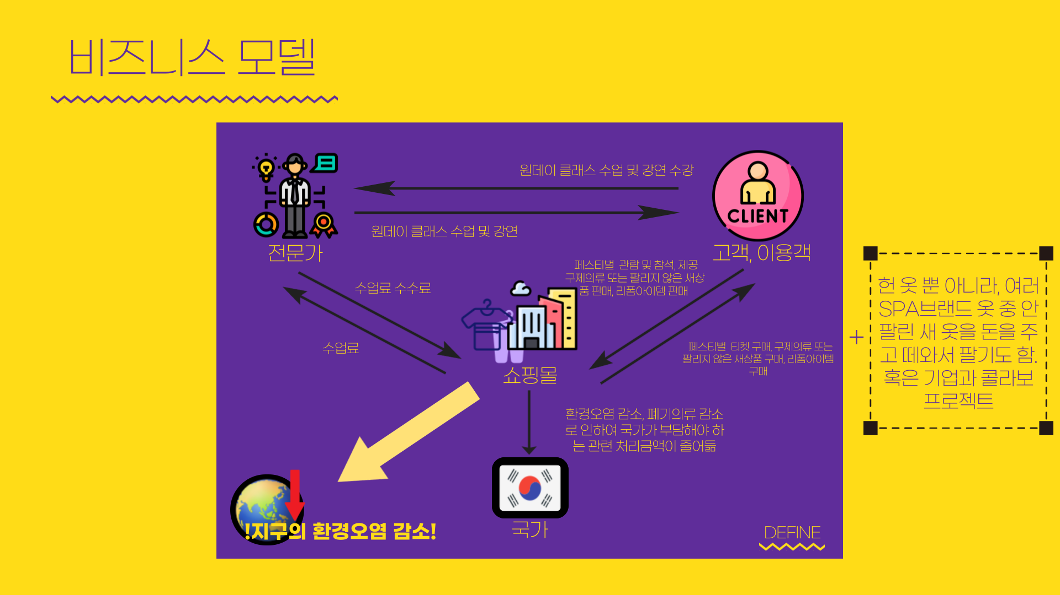

Slide 6
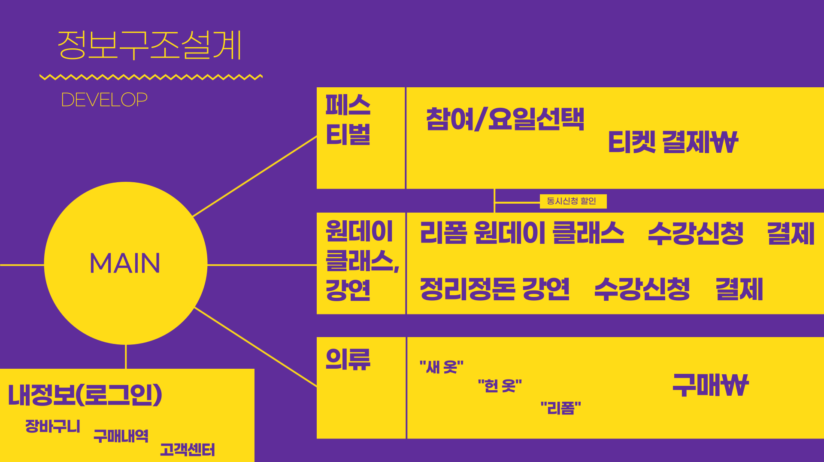

Slide 7
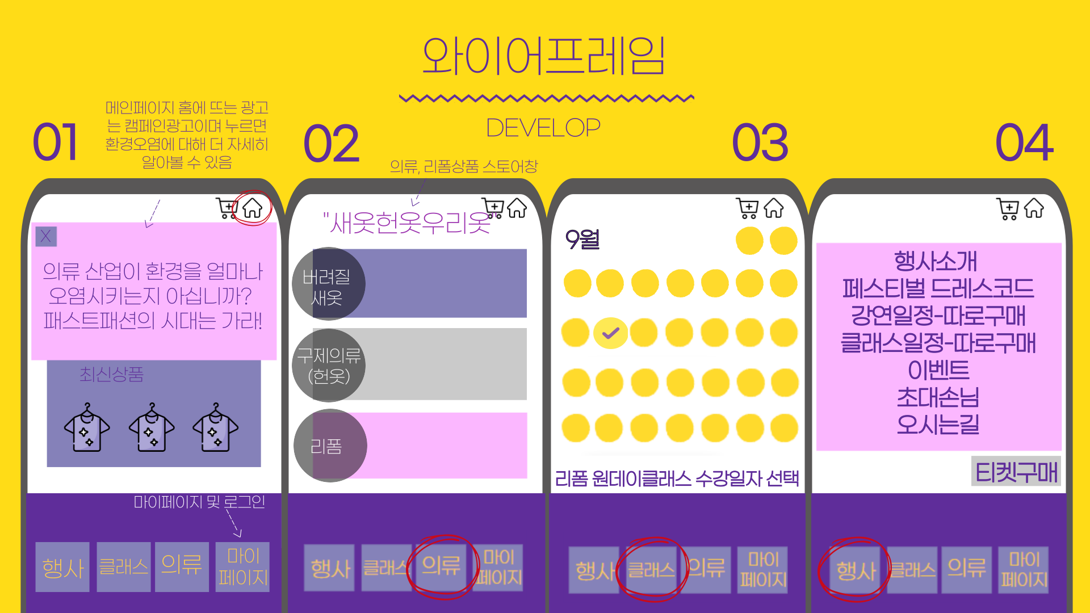
<정리정돈 강연으로 가기

Slide 8


Slide 9


